Slide 2
Types of Books
(Kitap Türleri)

Slide 3
Novel
Poetry Book
Roman
Şiir Kitabı
Science Book
Geography Book
Bilim Kitabı
Coğrafya Kitabı

Slide 4
Story Book
Adventure Book
Hikaye Kitabı
Macera Kitabı
Music Book
History Book
Müzik Kitabı
Tarih Kitabı

Slide 5
Magazine
Dictionary
Dergi
Sözlük
Newspaper
E-book
Gazete
Elektronik Kitap

Slide 6
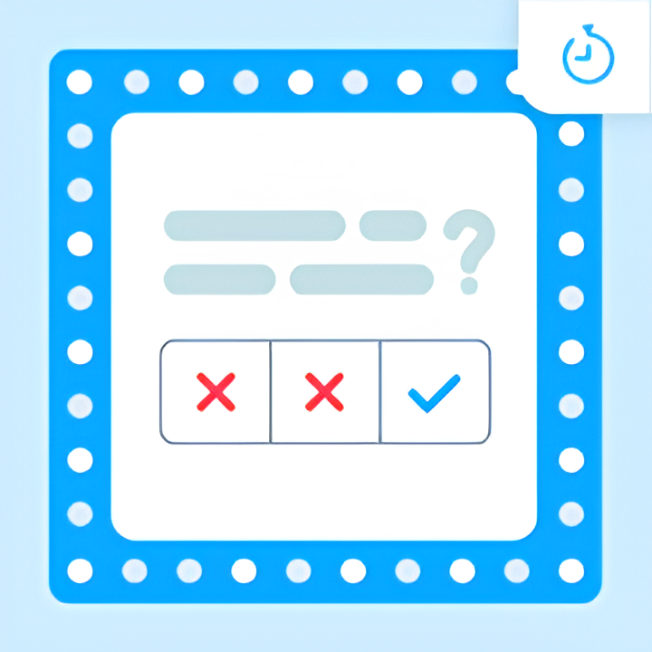
Let's Play!

Slide 7
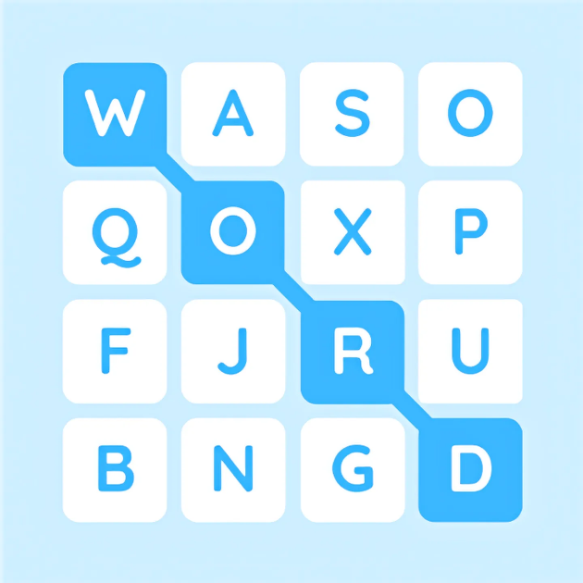
Let's Play!

Slide 8
House objects
(Ev eşyaları)

Slide 9
Houseplant
Ev bitkisi
Painting
Tablo
Fireplace
Şömine
Perde
Curtain
Koltuk
Sofa
Carpet
Halı
Coffee Table
Sehpa

Slide 10
Bookshelf
Kitaplık
Lamba
Lamp
Clock
Saat
Pano
Pinboard
Computer
Bilgisayar
Desk/Table
Masa
Çekmeceler
Drawers
Box
Kutu
Kilim
Rug

Slide 11
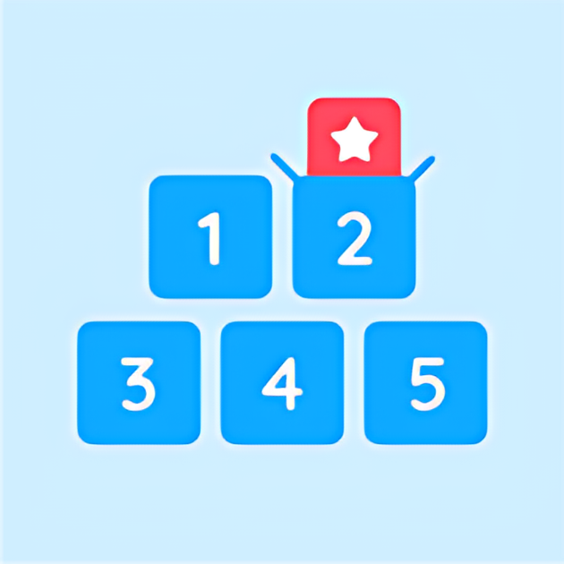
Let's Play!

Slide 12
Let's Play!

Slide 13
Important Words
(Önemli Kelimeler)

Slide 14
Look at
Bakmak
I am looking at the mirror.
(Ben aynaya bakıyorum.)
Look for
Araştırmak / Bulmaya çalışmak
I am looking for my friend.
(Ben arkadaşımı bulmaya çalışıyorum.)
Look up
Sözlükten veya kitaptan bir şey aramak
I look up dictionary for unknown words.
(Bilmediğim kelimeler için sözlüğe bakarım.)

Slide 15
Bookworm
Borrow
Kitap kurdu
Ödünç almak
Author
Important
Yazar
Önemli
Location
Interesting
Konum
İlginç
Assignment
Imaginary
Ödev
Hayali

Slide 16
House
Ev
Room
Oda
School
Okul
Library
Kütüphane

Slide 17
Let's Play!

Slide 18
Prepositions of Place
(Yer Edatları)

Slide 19
On
Under
Üstünde
Altında
In
Over
İçinde
Üstünde

Slide 20
Next to
In front of
Bitişiğinde
Önünde
Near
Behind
Yakınında
Arkasında

Slide 21
Opposite
Karşısında
Between
Around
Arasında
Etrafında

Slide 22
Where is the ball?
Where is the ball?
Where is the penguin?
Where is the elephant?
Where is the dog?
It is on the box.
It is in the box.
It is behind the box.
It is in front of the box.
It is next to the box.

Slide 23
Let's Play!

Slide 24
Let's Repeat!

Slide 25
Let's Play!

